Slide 1
Unidad lll. ¡Soy empresario!

Slide 2

Emprendedor
Se le conoce como emprendedor a la persona que identifica una oportunidad de negocio, de un producto o servicio, o simplemente empieza un proyecto por su propio entusiasmo.
El emprendedor es un líder que afronta los riesgos de forma reflexiva y racional. El dinamismo del espíritu emprendedor puede iniciar incluso desde que un individuo opta por iniciar sus estudios superiores, formar una familia, conseguir un trabajo o crear una empresa.

Slide 3
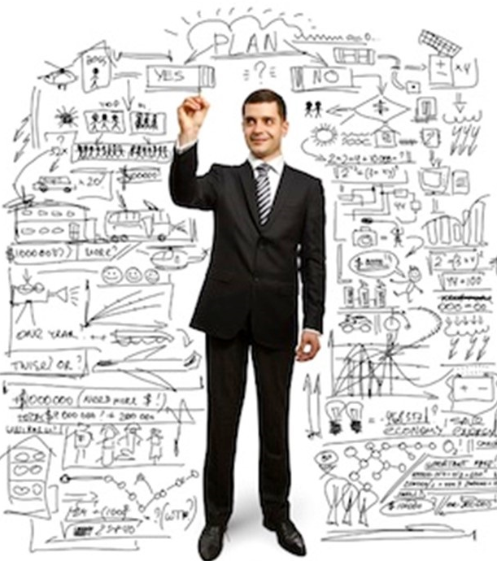
Empresario
Se conoce como empresario al individuo que establece los objetivos y propósitos estratégicos para cumplir metas específicas dentro de alguna organización, las cuales progresivamente incrementarán la ventaja competitiva de toda la empresa y permitirán su crecimiento.
De manera genérica podemos distinguir tres tipos de empresarios:
Propietarios: aquellos que son dueños de una organización.
Inversionistas o accionistas: quienes aportan capital en una empresa.
Alta dirección: aquellos que se encuentran a cargo de las actividades de la empresa, como directores ejecutivos o gerentes.

Slide 4

Perfil de un emprendedor
Un emprendedor suele tener la capacidad organizativa, el ser analítico, entusiasta, innovador, optimista, flexible, dinámico, capaz de asumir riesgos, creativo y orientado al crecimiento.
Con lo anterior se puede concluir que una persona emprendedora es aquella que, en mayor o menor medida, es persistente, goza de la libertad para atreverse a actuar y por lo tanto estará dispuesta a tomar riesgos y cometer errores.
“El coraje representa ir de descalabro en descalabro sin perder el entusiasmo”. - Winston Churchill

Slide 5

Perfil de un empresario
Un empresario se caracteriza por buscar el progreso y el bien común mediante la superación de sus propios retos profesionales, lo que conduce a asumir riesgos y tomar decisiones que repercutirán en el rumbo de la organización. No obstante, deberá desarrollarse bajo esquemas de comportamiento éticos y socialmente responsables.
El empresario posee capacidades que le permiten hacer frete a los inconvenientes que se presentan en el entorno de la empresa, así como tener un esquema flexible que le permita adecuarse rápidamente a dichos cambios.
El liderazgo, es una característica esencial en el perfil de un empresario, ya que debe ser capaz de conducir un equipo, pero también de inspirar a los colaboradores a alcanzar las metas.

Slide 6
Empresario VS Emprendedor
Mientras el empresario busca satisfacer necesidades económicas, el emprendedor tiene una motivación distinta; el emprendedor ve en su proyecto la posibilidad de superar retos tanto personales como profesionales y en el caso de los emprendimientos empresariales, lograr la obtención de ganancias económicas.
Todo emprendedor tiene una idea que poco a poco materializa hasta volverlo un proyecto, aunque para realizarlo necesita conocimientos y habilidades propias del empresario, así como su capacidad de gestión, control y planeación en el área de negocios.

Slide 7
Bibliografía
Prieto Sierra, Carlos. (2014). Emprendimiento: Conceptos y plan de negocios. México, Editorial Pearson.
Cámara de Comercio de Bogotá. (2009). Conoce los pasos para crear empresa. Recuperado de: www.empresario.com.co/recursos/be/portalninos/contenido/doc3conocelospasosparacrearempresa.pdf
México Emprende. (2017) Características de un emprendedor. Recuperado de: www.mexicoemprende.org.mx/index.php?option=com_content&task=view&id=48&Itemid=79

